Slide 1





HealthyLivestock [Zdrava stoka]
Korištenje zdravstvenog plana na poljoprivrednim dobrima za uzgoj svinja i brojlera prema standardima visoke dobrobiti
Alat za procjenu postojećih rizika, izradu zdravstvenih stada specifičnih za poljoprivredno dobro za ublažavanje tih rizika, te praćenje učinaka mjera za smanjenje rizika
P. Ferrari, A. Scollo – CRPA
J. Schraeder, M. Wolthuis - WUR
C. Fourichon, P. Levallois, C. Belloc, M. Leblanc Maridor – INRAE/Oniris
S. Papasolomontos, G. Kefalas, K. Angastiniotis, M. Simitopoulou - VTN

Slide 2
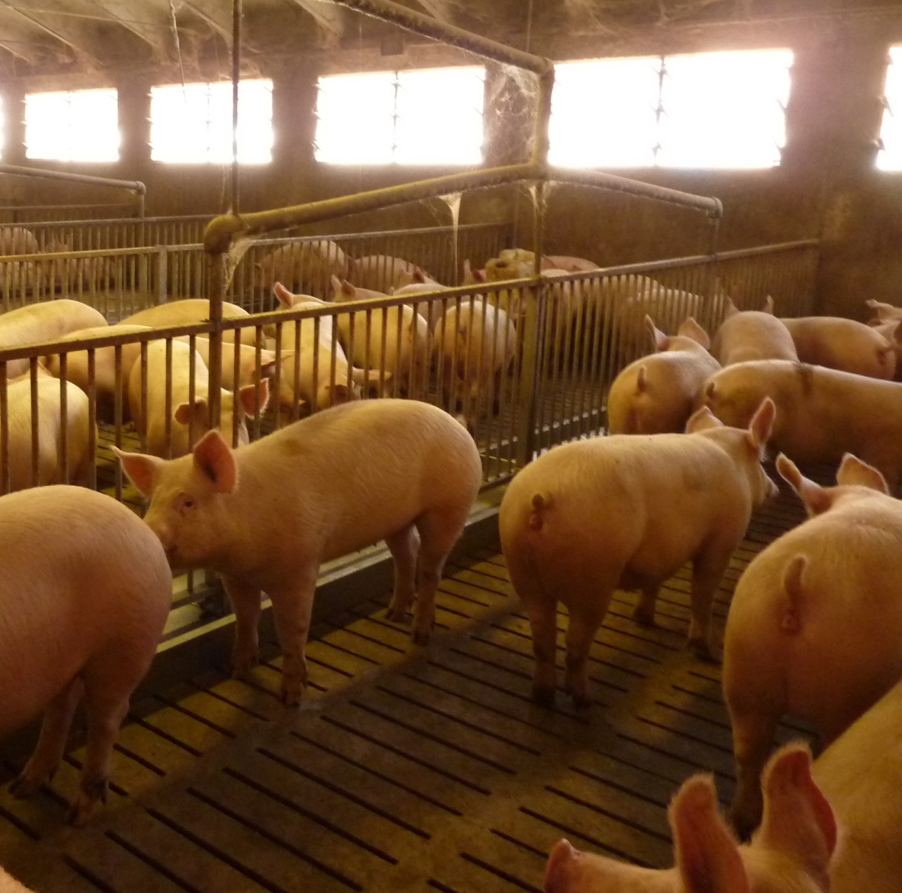
OPĆI CILJ
Sustavno procijeniti rizike od bolesti povezane sa smještajem i upravljanjem na farmama brojlera
Uspostavljanje prilagođenih zdravstvenih planova za farme, uključujući biosigurnosne protokole i prilagođenih specifičnim rizicima farme.
Praćenje smanjenja rizika pomoću biomarkera
KAKO?
Dva alata za procjenu rizika biološke sigurnosti (BiosEcurity risk Analysis Tools, BEATs): farme brojlera
Alat za procjenu biološke sigurnosti (BEAT) razvijen je kako bi se odredile jake i slabe strane biološke sigurnosti na farmama brojlera

Slide 3

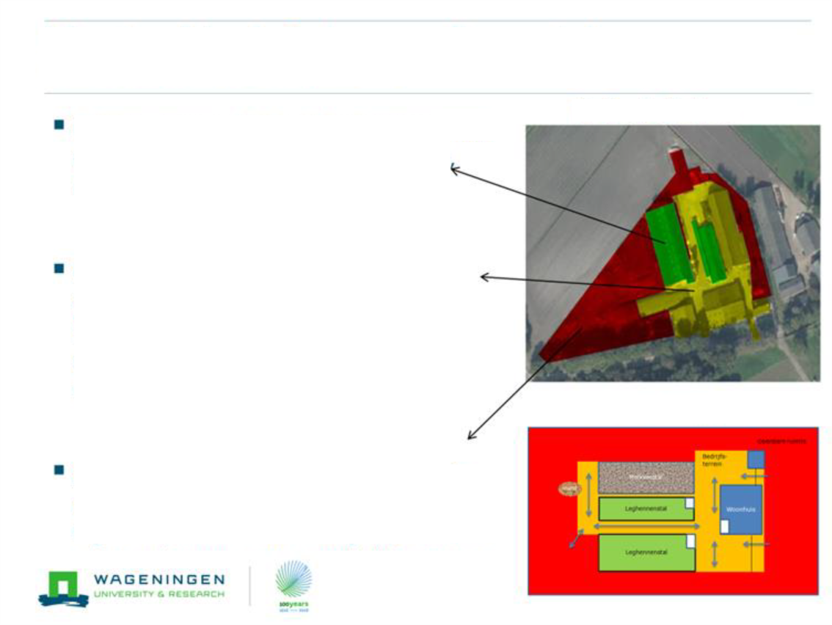
ALATI ZA PROCJENU RIZIKA BIOLOŠKE SIGURNOSTI (BEATS)
na temelju:
Biocheck.Ugent: usredotočuje se na rizike od ulaska ili izlaska patogena s farme (vanjska biološka sigurnost) i njihovo širenje po farmi (unutarnja biološka sigurnost)
Biološka sigurnost s tri zone prema FAO: identificira 3 različite zone na i oko farme (tj. izvan farme, radna zona, štale za životinje) i njihova 2 sučelja.
PROTOKOLI
na temelju biomarkera = izravnih i neizravnih znakova zaraznih bolesti, kao što su klinički simptomi i rezultati laboratorijskih analiza za bakteriologiju, virologiju, serologiju te prisutnost pokazatelja stresa.
„Coat rak“: određivanje područja rizika na farmi
[razrada modela biološke sigurnost s 3 zone prema Organizaciji za hranu i poljoprivredu (FAO), 2015.]
Zelena zona s objektima za brojlere i ulaznim prostorijama: čisto, strogo izolirano, ograničen pristup
Narančasta zona s popločenim površinama i funkcionalnim poljoprivrednim površinama: s mjerenjima biološke sigurnosti kako bi se kontaminacija „stranim“ gnojivom smanjila na srednji/niski rizik
Crvena zona s vanjskim površinama
(neasfaltirane ceste, jarci, pašnjaci...): visoki rizici, poljoprivrednici malo mogućnosti djelovanja
Putem Google-Earth-a…
… ili shematski

Slide 4
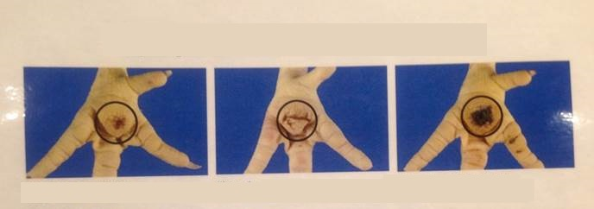
BIOMARKERI ZA FARME BROJLERA
Oštećenja jastučića stopala pri klanju
BIOMARKERI ZA FARME SVINJA
Ishodi bolesti dišnog sustava (kašalj, kihanje i otežano disanje) i laboratorijske analize krvi/seruma
za PRRS (reproduktivni i respiratorni sindrom kod svinja)
Rezultati analize izmeta i laboratorijska analiza na E. coli
Oštećenja na koži i iznutricama pri klanju
Haptoglobin, laboratorijska analiza seruma/krvi (kod odbijene mladunčadi)
Laboratorijska analiza kortizola i dehidroepiandrosterona (DHEA) na svinjskoj dlaci
Bakterijska količina na površinama tora nakon čišćenja i dezinfekcije (brisovi)
Stope smrtnosti svih kategorija svinja
Uitleg scorekaart voetzoollaesles vleeskuikens (Methodiek ©Berg)
- fotografski vodič za zdravstvenu klasifikaciju papaka brojlera (verzija 1.2)
Klasse 0 – geen laesie
Klasa 0 – nema lezije
Klasse 1 – milde laesie
Klasa 1 – blaga lezija
Klasse 2 – ernstige laesie Klasa 2 – ozbiljna lezija

Slide 5

ISHODI S FARMI BROJLERA
Bolji učinak rasta: Znatno veće početne težine prvog dana starosti
Poboljšana kvaliteta i razvoj pilića
Manja pojava dermatitisa na jastučićima nogu
Veće težine kod klanja 39. dana starosti
Smanjena stopa smrtnosti
Veća otpornost i manja osjetljivost na bolesti
Troškovi proizvodnje u eurima/kg su oko 4,5 % niže za piliće izležene na farmi nego za one izležene u valionicima
TROŠAK

Slide 6
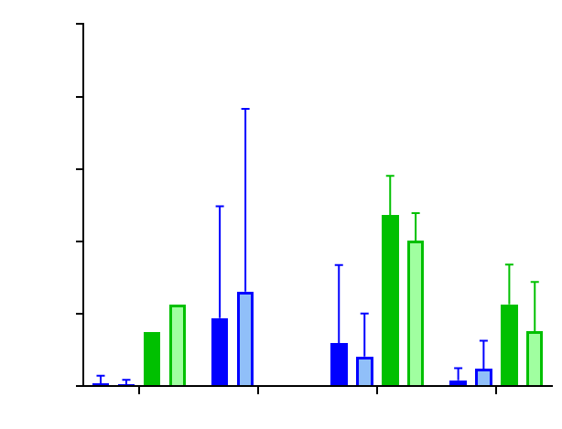
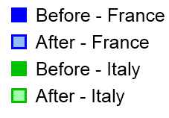
ISHODI SA FARMI SVINJA
Uporaba antimikrobnih lijekova
FR: Glavna uporaba za odbijenu prasad s niskom stopom povećanja i smanjenja
IT: Glavna uporaba za odbijenu prasad uz smanjenje za odbijenu prasad i tovljenike
100
80
60
40
20
0
Prije - Francuska poslije - Francuska prije - Italija poslije - Italija
DDDvet (mg/dan/kg)
Zabilježeno je smanjenje upotrebe antimikrobnih sredstava na farmama s većom upotrebom takvih antimikrobnih sredstava
*
*
DDDvet: pokazatelj potrošnje antimikrobnih lijekova
DDDvet: Definirana dnevna doza po životinji
Izračunato za krmače, odojčad, odbijenu prasad i tovljenike
Krmače
Odojčad
Odbijena prasad
Tovljenici

Slide 7

PREDNOSTI
Bolje zdravlje i dobrobit životinja
Pozitivna korelacija s proizvodnim rezultatima i poboljšanjem profitabilnosti farme → ograničit će rizik od gospodarskih gubitaka farme
Troškovi proizvodnje tovljenika i odbijene prasadi na talijanskim farmama su pali za 2,1 i 6,2 %
Poboljšanje zdravlja brojlera korištenjem BEAT alata smanjit će stope smrtnosti i troškove liječenja.
Manje bolesnih životinja
Smanjena potrebe za liječenjem životinja
Smanjena uporaba antimikrobnih lijekova
Smanjeni rizik od antimikrobne otpornosti
Unosnije farme
Sretni poljoprivrednici, sretne životinje, sretni veterinari, sretan planet!

Slide 8

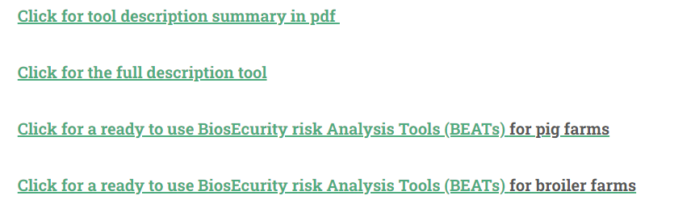
ZAŠTO BISTE TO TREBALI UČINITI?
Smanjenje rizika od unošenja i širenja mikroorganizama, posebice patogenih mikroorganizama uzročnika bolesti životinja, čime će se poboljšati zaštita zdravlja životinja.
UPUTE ZA KORIŠTENJE
Kliknite za sažetak opisa alata u pdf-u
Kliknite za alat za potpuni opis
Kliknite za alat spreman za korištenje za procjenu rizika biološke sigurnosti (BEATs) za farme svinja
Kliknite za alat spreman za korištenje za procjenu rizika biološke sigurnosti (BEATs) za farme brojlera
Ako želite saznati više o ovoj temi, posjetite https://shorturl.at/aPRU4
ili skenirajte ovaj QR kod BEAT alata: https://shorturl.at/azR35

Slide 9
Korak 1: Odredite zone rizika na farmi: Napravite shematski crtež farme locirajte i obojite zone rizika i identificirajte zgrade, staje, mjesta za skladištenje, putove i tako dalje. | Korak 2: Prođite kroz alat za procjenu rizika: Odgovorite na pitanja koja se odnose na različite zone i prijelazne linije između zona.
Korak 4: Zdravstveni plan: Napravite plan djelovanja s preventivnim radnjama prema formuli SMART za svaku zonu i prijelaznu liniju između zona: Na temelju rezultata analize rizika, prilagođeni zdravstveni planovi za farmu mogu se izraditi zajedno s vašim veterinarom farme, predlažući rješenja za jačanje biosigurnosti | Korak 3: Tumačenje: Analizirajte zajedno sa svojim veterinarom i porazgovarajte o mogućnostima za poboljšanje

Slide 10
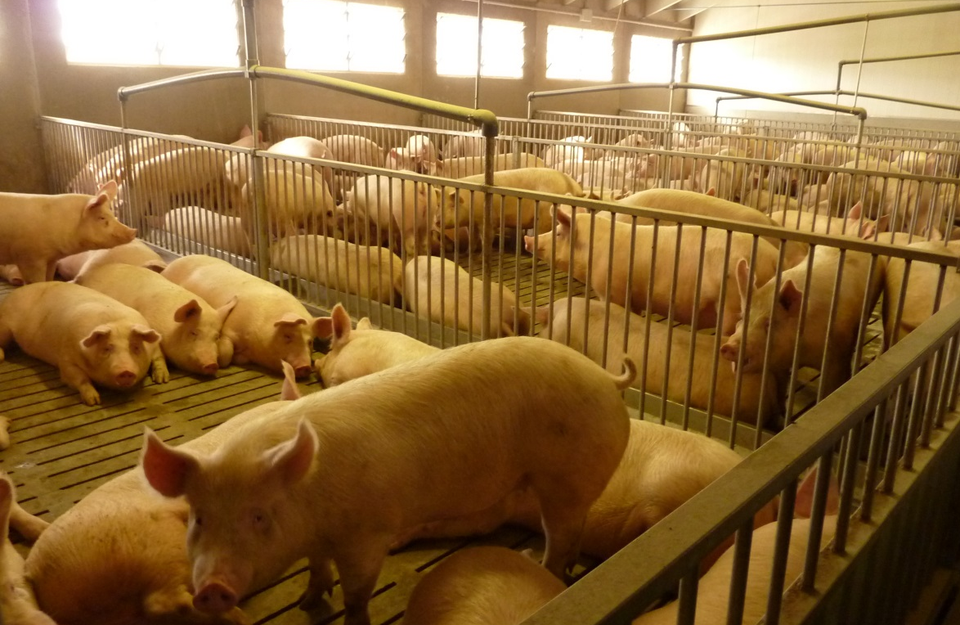
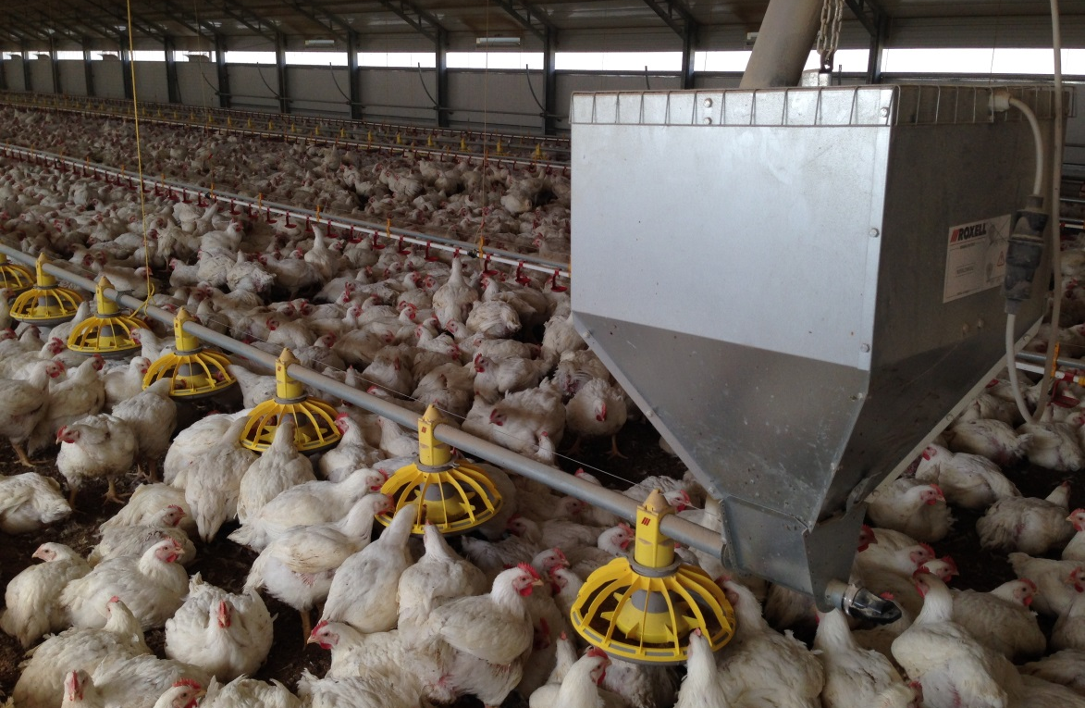
Hvala Vam na pažnji!

